Slide 1
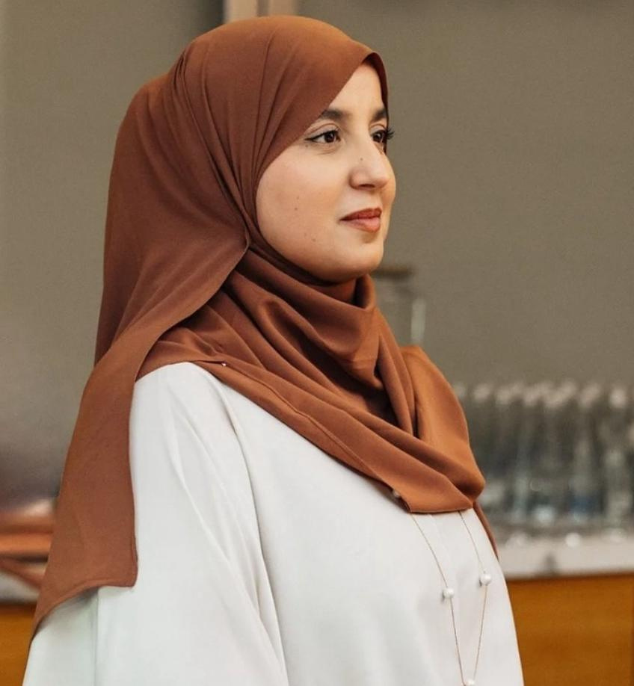
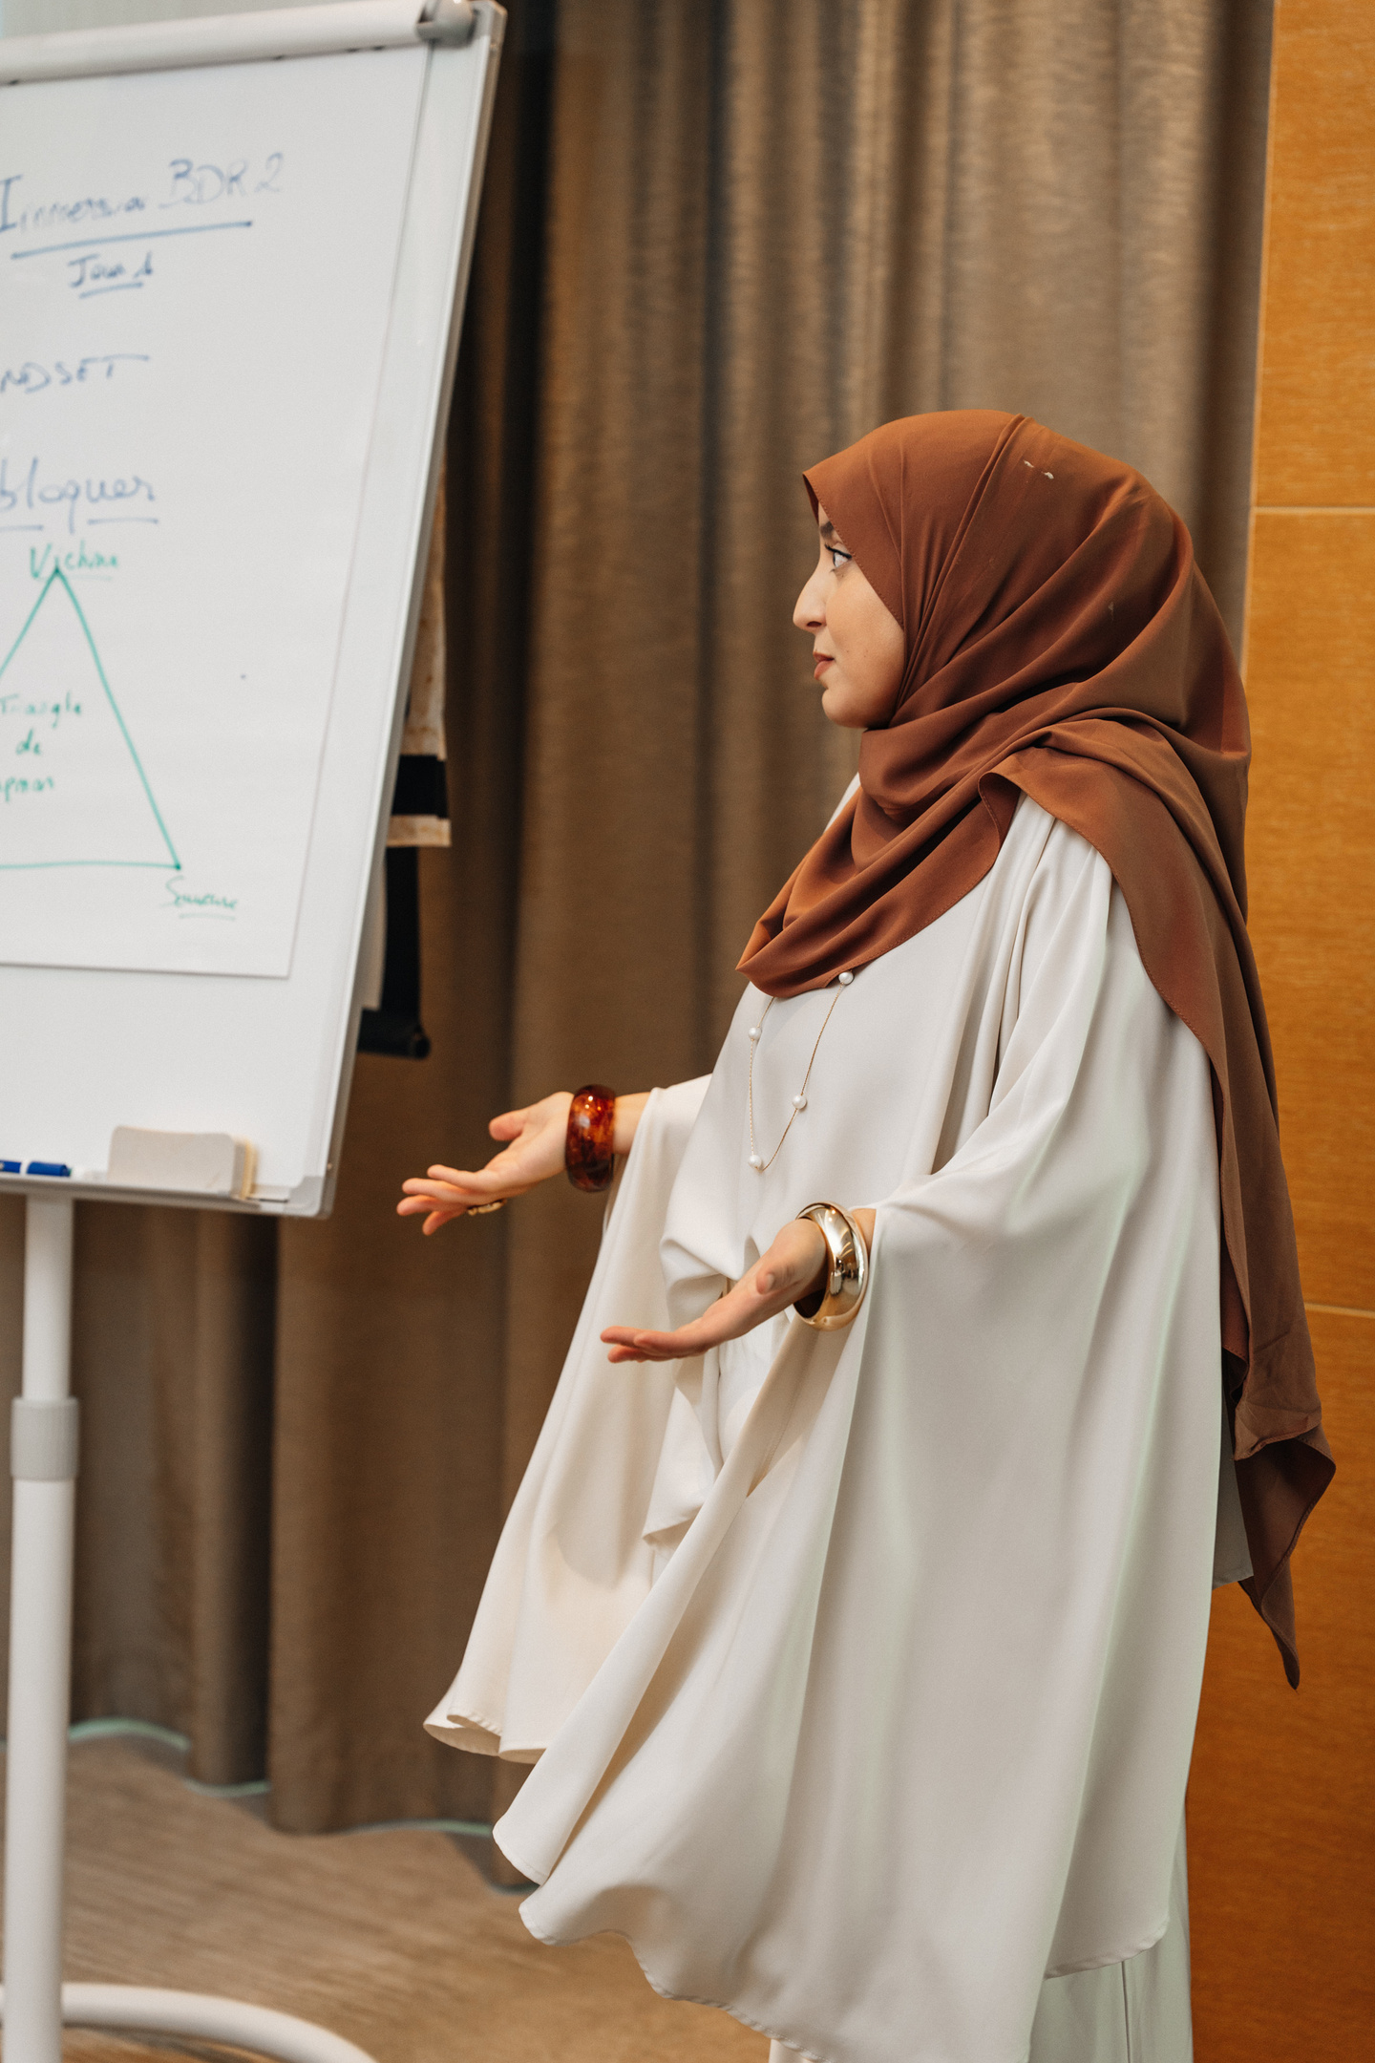

Le challenge commence à 20h00
Prépare de quoi noter, cette soirée va marquer le début de TA nouvelle ère !

Slide 2


Business de Rêve
Challenge
5 Jours pour bâtir le business de tes rêves
grâce à la methode BDR
et transformer ton rêve
en Chiffre d’Affaires

Slide 3


Je vais vous dévoiler, aidée de 5 complices
de chocs, comment faire de votre rêve une réalité
afin que vous puissiez vivre dans votre RÊVE et JAMAIS PLUS dans votre cauchemard !

Slide 4
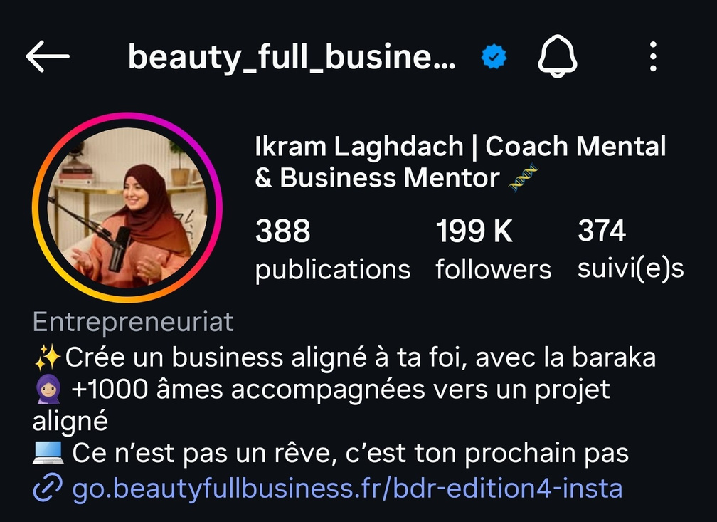

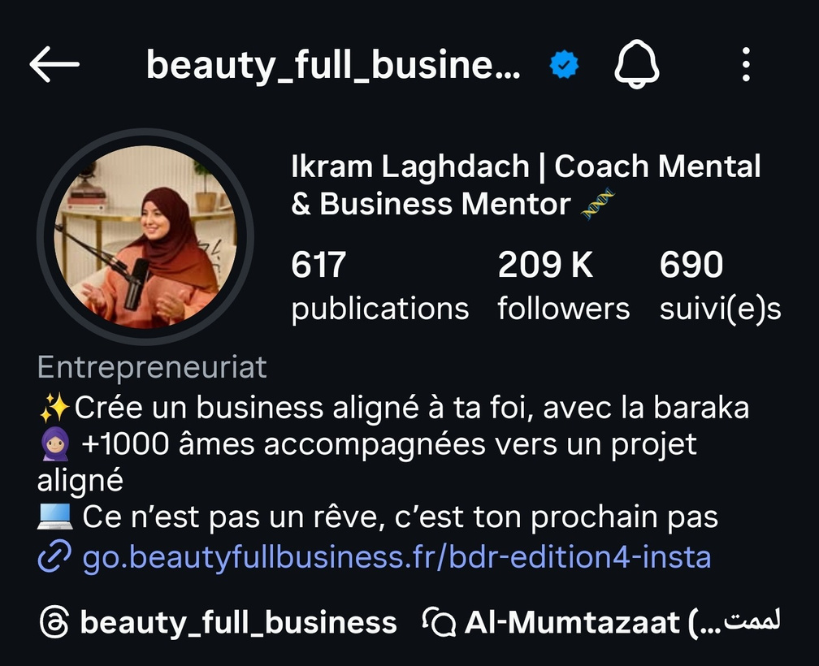

Une communauté soudée : Insta 199K followers
+315K téléchargements

Slide 5

Récompense des cadeaux pour celles qui viennent tous les jours au Challenge de 5 jours :
Aujourd’hui, la gagnante repartira avec un outil pour découvrir son profil entrepreneurial !

Slide 6
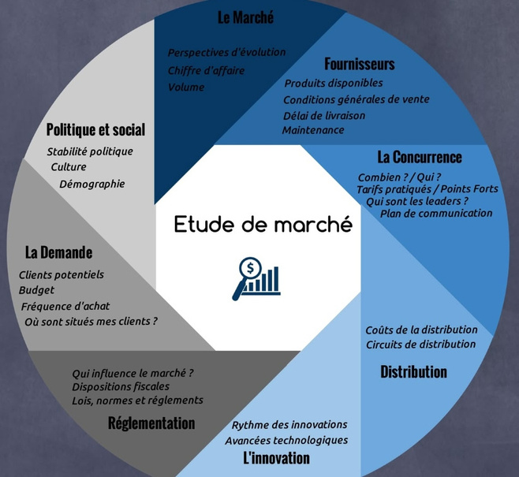
Récompense des cadeaux pour celles qui viennent tous les jours au Challenge de 5 jours :
Demain, les secrets pour réaliser une étude de marché sera en jeu !

Slide 7
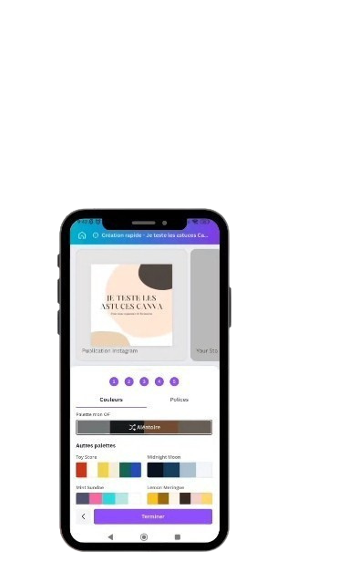
Récompense des cadeaux pour celles qui viennent tous les jours au Challenge de 5 jours :
Mercredi, remportez un workshop sur comment utiliser canva pour la création de contenu !

Slide 8

Récompense des cadeaux pour celles qui viennent tous les jours au Challenge de 5 jours :
Jeudi, une séance de coaching offerte avec une Mentor de notre équipe !

Slide 9


Récompense des cadeaux pour celles qui viennent tous les jours au Challenge de 5 jours :
Vendredi, une place pour notre Immersion Business à Dubaï !

Slide 10

Tu vas comprendre que générer son propre
salaire n’a rien de miraculeux ...

Slide 11
Tu vas comprendre que générer son propre
salaire n’a rien de miraculeux ...
Quand tu sais débloquer la PUISSANCE de
ton potentiel entrepreneurial.

Slide 12

Tu vas découvrir une stratégie COMPLÈTE
et sur-mesure que j'ai appliqué avec
des centaines de clientes sur differents projets
afin d’aller chercher la vie de leur rêve grâce à leur business
rentable et prospère.

Slide 13

Comme avec Samira AZIKI, qui a généré
jusqu’à 100 000€ de CA, en partant de 0,
et seulement quelques semaines après
avoir pris notre accompagnement.

Slide 14

Ou encore
Sabéra GOULAM, qui est passée de 900€ dans ses meilleurs mois
à un salaire à 4 chiffres après
que nous ayons TOUT recréé dans son business

Slide 15
Et il y a aussi Laurène, qui est passée d’infirmière désespérée et dépassée par sa vie dans le salariat
à une liste d’attente de clientes en seulement
3 mois grâce à son activité de graphiste.

Slide 16
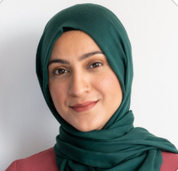
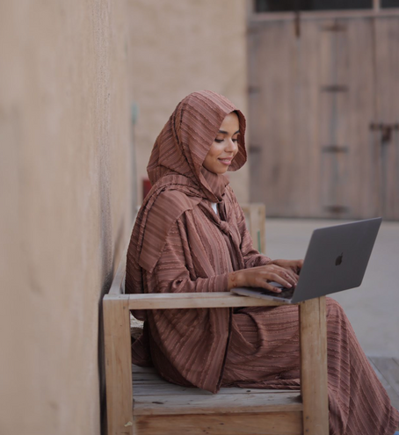
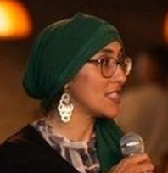
Elles m’ont également fait confiance…
Sabéra Goulam
Coach Mindset anti-Dev’ perso | Spiritualité islamique
Dounia Assiya
Creative director & Brand nourisher
Samira Aziki
Formatrice Pro Compta Gestion

Slide 17

Et en plus des lives,
je vais t'envoyer des
documents importants
et des résumés de chaque live par email…

Slide 18

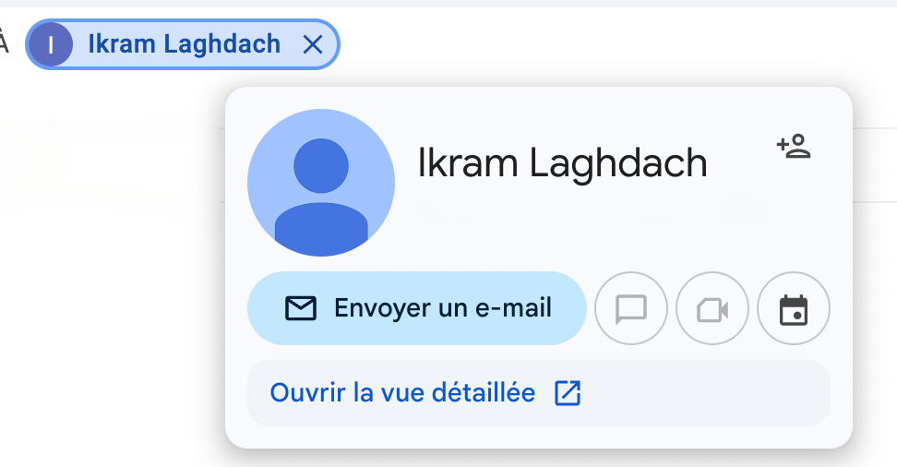
Sur Gmail ouvre l’un de mes emails et fait
un double clic sur le nom de l’expéditeur
(Ikram Beauty Full Business)
contact@beautyfullbusiness.fr

Slide 19


Puis clique sur l'icône (Ajouter aux contacts)
contact@beautyfullbusiness.fr
Tu recevras ensuite tous les emails
importants dans ta boîte "Principale" !

Slide 20

Mais avant d'aller plus loin…

Slide 21

J'ai une question à te poser

Slide 22

Est-ce que tu t’es déjà demandé :
c’est quoi le secret des personnes
qui vivent la vie à laquelle tu aspires ?

Slide 23

Des femmes qui disent ne plus avoir à retirer leur hijab

Slide 24
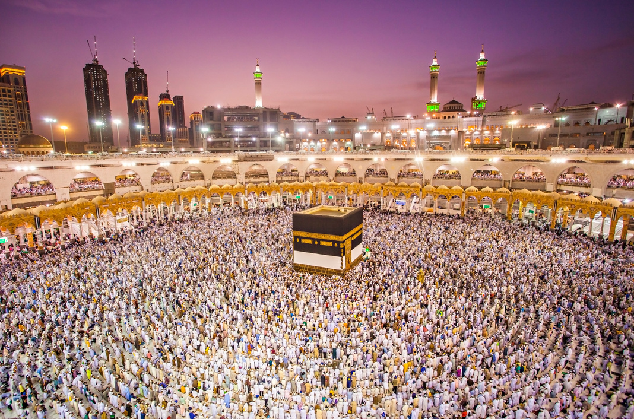
Des femmes qui disent ne plus avoir à retirer leur hijab
Des femmes qui ont pu accomplir la omra et/ou le hajj

Slide 25

Des femmes qui disent ne plus avoir à retirer leur hijab
Des femmes qui ont pu accomplir la omra et/ou le hajj
Des femmes qui ont pu faire la hijra
Ces femmes bien évidemment te donnent l’envie de te lancer,
Elles te demandent ce que tu attends pour faire pareil ?
Elles te font même parfois culpabiliser !

Slide 26
Mais au fond, tu sais que c’est la vie à laquelle
tu aspires mais on ne t’a jamais réellement
montré comment elles y sont parvenues, en
partant, comme toi de 0, sans avoir d’idée ni savoir
par quoi commencer !

Slide 27

Laisse-moi te poser une question...

Slide 28

En toute franchise, qu’est-ce qui fait que tu
n’as pas encore la vie de tes rêves

Slide 29
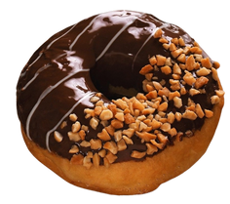
Dis moi dans le chat !

Slide 30
Est-ce que tu voudrais découvrir la méthode, qui
ne consiste pas à appliquer bêtement quelque
chose qui a marché pour une autre parce que ça
lui ressemble mais qui n’est pas toi,

Slide 31
Mais plutôt ....
une méthode qui te permet de trouver LE modèle
de business qui te conviendra à TOI ?
Dis-le moi dans le chat !

Slide 32

On va aborder les choses complètement
différemment durant ces 5 jours et plus
particulièrement aujourd’hui car on va poser
les bases, là où le rêve commence avant
d’apprendre à transformer ton rêve en réalité
durant les 5 jours à venir in shaa Allah !

Slide 33

Car si toutes ces années tu n’as pas réussi
à trouver ton business de rêve…

Slide 34
Car si toutes ces années tu n’as pas réussi
à trouver ton business de rêve…
Car si toutes ces méthodes n'ont pas
bien fonctionnées pour toi…

Slide 35

C'est parce que tu n’as pas commencé
par le commencement et tu n’as pas
poursuivi la bonne impulsion.

Slide 36

C'est parce que tu n’as pas commencé
par le commencement et tu n’as pas
poursuivi la bonne impulsion.

Slide 37
Tout ce que tu as pu voir et essayer à ce
jour consistait à appliquer sur toi ce qui a marché
sur d’autres mais toi tu n’es pas les autres

Slide 38

Tout ce que tu as pu voir et essayer à ce
jour consistait à appliquer sur toi ce qui a marché
sur d’autres mais toi tu n’es pas les autres
Déjà parce que tes rêves ne sont pas les leurs
et que ta SPÉCIFICITÉ non plus :

Slide 39
Tout ce que tu as pu voir et essayer à ce
jour consistait à appliquer sur toi ce qui a marché
sur d’autres mais toi tu n’es pas les autres
Déjà parce que tes rêves ne sont pas les leurs
et que ta SPÉCIFICITÉ non plus :
Le bon modèle de business c’est TOI !

Slide 40

Maintenant laisse-moi te raconter une histoire ...

Slide 41

C’est l’histoire d’un homme ....

Slide 42
Il a un jour cessé d’être à sa place

Slide 43
Il était irrité par son travail, il en avait marre, rien ne marchait comme il voulait, un jour, dans un accès de colère et de frustration, il décide de TOUT plaquer

Slide 44
En partant, il croise sur le port de la ville, un bateau sur le point de partir, il décide d’embarquer avec eux, alors qu’il est déjà plein ....

Slide 45
La mer commence à s’agiter, il fait nuit, de toute évidence il faut jeter quelqu’un par dessus bord sinon ils vont finir par tous y rester

Slide 46
Ils organisent un tirage au sort pour décider de qui ils vont jeter par dessus bord, son nom ressort à 3 reprises, ils le jettent donc et il se retrouve dans le ventre d’une baleine, en pleine nuit, dans les ténèbres de l’océan

Slide 47
Livré à lui-même, il se met à implorer Dieu et il finit par être recraché par la baleine, sur la rive, et il reprend son chemin vers sa mission qu’il réussit cette fois-ci avec brio !

Slide 48
Avez-vous reconnu l’identité de cet homme ?

Slide 49
Avez-vous reconnu l’identité de cet homme ?
Dites-moi le dans le chat !

Slide 50
📖 Sourate As-Saffat (37:139-148)
« Et Younous fut certes du nombre des envoyés.
Quand il s’enfuit vers le bateau comble,
Il prit part au tirage au sort qui le désigna parmi les perdants.
Le poisson l’engloutit alors qu’il était blâmable.
S’il n’avait pas été de ceux qui glorifient (Allah),
Il serait resté dans le ventre du poisson jusqu’au jour où l’on sera ressuscité.
Nous le jetâmes donc sur une terre nue, indisposé,
Et Nous fîmes croître au-dessus de lui un plant de courge.
Puis Nous l’envoyâmes vers cent mille hommes ou plus.
Et ils crurent, et Nous leur donnâmes jouissance pour un temps. »

Slide 51

📖 Sourate Al-Anbiyâ’ (21:87-88)
« Et Dhun-Nûn (Younous), quand il partit irrité,
pensant que Nous n’allions pas l’éprouver.
Puis il fit, dans les ténèbres, l’invocation :
“Lâ ilâha illâ anta, subhânaka, innî kuntu minaẓ-ẓâlimîn.”
Nous l’exauçâmes et le sauvâmes de la détresse.
Et c’est ainsi que Nous sauvons les croyants. »

Slide 52
Les enseignements à tirer de son histoire :
  C’est toujours nos émotions qui nous font sortir de là où on doit être : colère, honte, peur
  La vie te rejettera toujours là où tu n’es pas censée être : oppression, blocages, difficultés
  C’est à toi de prendre tes responsabilités : regarder les choses en face, admettre que tu laisses tes émotions te diriger, que tu as fais des choix qui ne t’honorent pas
  Ta situation change quand tu décides de te reprendre en main : Allah te replace là où tu dois être quand tu assumes, reconnais et décide fermement d’agir differemment désormais

Slide 53
Laissez-moi vous posez quelques questions

Slide 54
Est-ce que tu te sens à ta place ?!

Slide 55
Est-ce que tu aimerais découvrir le secret de ceux qui sont à leur place et qui vivent une vie qui leur ressemble ?

Slide 56
Dis-le moi dans le chat !

Slide 57



Alors laissez-moi vous surprendre encore un peu,

Slide 58
Savez-vous que ce n’est pas tant ce que vous
faites, ni le type de business que vous avez qui
transforme ce que vous touchez en OR et votre
vie en un rêve éveillé mais c’est à quel point vous
êtes dans les bonnes grâces divines ;

Slide 59
Quand tu as Allah de ton côté, ta vie se
transforme automatiquement en rêve …

Slide 60

Votre potentiel n’est que le petit pouvoir
qu’Allah vous a donné.
Savoir l’utiliser est le don que peu savent dérouler !

Slide 61

Alors si actuellement tu sens qu’il y a quelque chose de puissant
en toi et que tu n’arrives pas à savoir ce que c’est NON tu n’es pas
folle on a bien tous en nous un TRUC unique qu’on doit
découvrir et utiliser

Slide 62
Alors si actuellement tu sens qu’il y a quelque chose de puissant
en toi et que tu n’arrives pas à savoir ce que c’est NON tu n’es pas
folle on a bien tous en nous un TRUC unique qu’on doit
découvrir et utiliser
Alors si tu penses l’avoir trouvé mais qu’actuellement tu ne vis pas la vie de tes rêves c’est surement que tu n’as pas su comment l’utiliser

Slide 63
Alors si actuellement tu sens qu’il y a quelque chose de puissant
en toi et que tu n’arrives pas à savoir ce que c’est NON tu n’es pas
folle on a bien tous en nous un TRUC unique qu’on doit
découvrir et utiliser
Alors si tu penses l’avoir trouvé mais qu’actuellement tu ne vis pas la vie de tes rêves c’est surement que tu n’as pas su comment l’utiliser
Si tu penses avoir tout essayé, sache que le business à ses secrets
et que seuls ceux qui y sont depuis plusieurs années en ont
découvert quelqu’uns car eux ils ont vraiment beaucoup essayé

Slide 64

C’est pas le tout de découvrir
son trésor CACHÉ,
il faut ensuite savoir le monétiser
stratégiquement
Ce que j'ai fini par découvrir c'est que :

Slide 65
Le seul moyen de découvrir ton Trésor intérieur,
celui qui te permettra d’en vivre c’est :
d’accepter que tu en as UN,
et qu’il a une valeur monétisable sur le marché

Slide 66
Le seul moyen de découvrir ton Trésor intérieur,
celui qui te permettra d’en vivre c’est :
d’accepter que tu en as UN,
et qu’il a une valeur monétisable sur le marché
Dis-moi dans le chat si tu l’acceptes !

Slide 67
Maintenant, j'ai une question à te poser

Slide 68
Maintenant, j'ai une question à te poser
Si je te montre exactement comment découvrir
ton TRÉSOR intérieur et comment le monétiser
grâce à ma méthode …

Slide 69
Est-ce que tu vas passer à l'action pour créer la vie prospère dont tu rêves, et faire payer des
clients pour accéder à ce qui est en toi ?

Slide 70
Est-ce que tu vas passer à l'action pour créer la vie prospère dont tu rêves, et faire payer des
clients pour accéder à ce qui est en toi ?
Dis-le moi dans le chat !

Slide 71

Car tu vas découvrir dès ce soir mes stratégies
uniques dont personne ne vous a jamais parlé pour :

Slide 72

Comprendre le fonctionnement exact de ce talent qui est en toi et trouver ce qui te correspond vraiment.

Slide 73
Comprendre le fonctionnement exact de ce talent qui est en toi et trouver ce qui te correspond vraiment.
Découvrir exactement comment on s’assure d’avoir la bonne idée et le bon business modèle aligné à toi, ta foi, ta personnalité et tes valeurs.

Slide 74
Comprendre le fonctionnement exact de ce talent qui est en toi et trouver ce qui te correspond vraiment.
Découvrir exactement comment on s’assure d’avoir la bonne idée et le bon business modèle aligné à toi, ta foi, ta personnalité et tes valeurs.
Comment te questionner pour découvrir ce trésor qui sommeille en toi

Slide 75
Comprendre le fonctionnement exact de ce talent qui est en toi et trouver ce qui te correspond vraiment.
Découvrir exactement comment on s’assure d’avoir la bonne idée et le bon business modèle aligné à toi, ta foi, ta personnalité et tes valeurs.
Comment te questionner pour découvrir ce trésor qui sommeille en toi
Comprendre le fonctionnement précis du business pour en faire une activité viable, rentable et prospère

Slide 76


Débloquer le génie en toi pour générer rapidement un salaire
ou plus chaque mois !
Construire un business très rentable qui te demande le moins
de travail et d'efforts… pour obtenir davantage de résultats
tout en prenant du plaisir chaque jour.

Slide 77

Mais pour atteindre ces résultats : tu vas devoir passer à l'action après chaque jour du challenge.

Slide 78



Je te présente le programme de ce
challenge de 5 jours dans un instant.
Mais avant : Je dois te faire un avertissement.

Slide 79
Durant ce challenge, tu ne trouveras pas de méthodes miracles "qui marchent pour tout le monde"

Slide 80

L'objectif est de te permettre d'aligner ton business avec ton potentiel à TOI …

Slide 81

L'objectif est de te permettre d'aligner
ton business avec qui tu ES …
Pour construire ton propre
business de rêve

Slide 82

Et ce système sera différent
pour chaque participante

Slide 83

Maintenant que tout est clair,
laisse-moi te présenter
le programme
de ce challenge de 5 jours.

Slide 84

Ce soir en première partie : Nous allons plonger ensemble dans le Trésor sur lequel tu es assise depuis toutes ces années sans t’en rendre compte. Afin que tu découvres toutes les clés qui vont te permettre de lancer ou de faire décoller ton business en trouvant ce qui correspond à ton identité profonde.

Slide 85

En deuxième partie : Marïama nous aidera à poser les bases solides d’un projet entrepreneurial en phase avec votre foi, à définir des objectifs inspirants et à développer un mindset centré sur le tawakkul.

Slide 86

Demain soir à 20h : on travaillera sur votre positionnement unique et avec Dalila Lassouaoui vous partagera des outils concrets pour mieux organiser votre quotidien, poser des limites claires entre travail et vie personnelle, et instaurer des routines apaisantes pour toute la famille.

Slide 87

Mercredi soir à 20h : on construira ton offre irrésistible avec Nadia GoodVibes vous allez découvrir comment développer une communauté engagée et authentique sur les réseaux sociaux, en partant de zéro grâce à la méthode que Nadia a elle-même appliquée avec succès.

Slide 88

Jeudi à 20h : on parlera de mes clés pour la parfaite stratégie de communication et avec Chérine Laabidi va t’aider à comprendre comment opérer ton propre Shift et ainsi trouver la force d’allier ambition, foi et authenticité.

Slide 89

Vendredi à 20h : on parlera stratégie de vente et Hanane, vous dévoilera les clés pour harmoniser les rôles de femmes, mère et entrepreneuse sans sacrifier l’un pour l’autre.

Slide 90
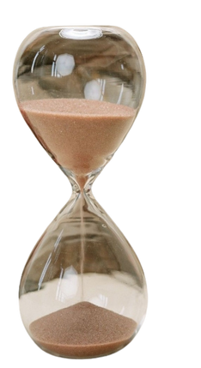
Mais ce n’est pas tout...

Slide 91

Chaque soir du challenge, tu repartiras avec des ORDRES de Mission pour à l’issue
des 5 jours avoir crée
les bases du business de tes rêves.

Slide 92






Si tu viens chaque soir et que tu mets en
application chaque mission, tu auras:
Ton idée de business
Ton plan
Ta stratégie de communication
Ta stratégie de différenciation
Ta stratégie de vente

Slide 93

Récompense des cadeaux pour celles qui viennent tous les jours au Challenge de 5 jours :
- un outil pour découvrir son profil entrepreneurial ,
- les secrets pour réaliser une étude de marché,
- un workshop sur comment utiliser canva pour la création de contenu,
- une séance de coaching offerte avec un mentor de notre équipe,
- 1 place offerte pour notre prochaine Immersion Business à Dubaï.

Slide 94

À qui est destiné ce challenge ?
À celles qui sentent qu’elles ont un potentiel qui de demande qu’à être exploité

Slide 95
À qui est destiné ce challenge ?
À celles qui sentent qu’elles ont un potentiel qui de demande qu’à être exploité
À celles qui veulent ENTREPRENDRE en 2025 même en partant de 0

Slide 96
À qui est destiné ce challenge ?
À celles qui sentent qu’elles ont un potentiel qui de demande qu’à être exploité
À celles qui veulent ENTREPRENDRE en 2025 même en partant de 0
À celles qui sont prêtes à remplacer leur salaire par un CA

Slide 97
À qui est destiné ce challenge ?
À celles qui sentent qu’elles ont un potentiel qui de demande qu’à être exploité
À celles qui veulent ENTREPRENDRE en 2025 même en partant de 0
À celles qui sont prêtes à remplacer leur salaire par un CA
À celles qui se sont déjà lancées mais se sont peut être plantées

Slide 98
À qui est destiné ce challenge ?
À celles qui sentent qu’elles ont un potentiel qui de demande qu’à être exploité
À celles qui veulent ENTREPRENDRE en 2025 même en partant de 0
À celles qui sont prêtes à remplacer leur salaire par un CA
À celles qui se sont déjà lancées mais se sont peut être plantées
À celles qui n’ont fait qu’essayer sans résultats

Slide 99
À qui est destiné ce challenge ?
À celles qui sentent qu’elles ont un potentiel qui de demande qu’à être exploité
À celles qui veulent ENTREPRENDRE en 2025 même en partant de 0
À celles qui sont prêtes à remplacer leur salaire par un CA
À celles qui se sont déjà lancées mais se sont peut être plantées
À celles qui n’ont fait qu’essayer sans résultats
À celles qui sont actuellement plafonnées dans leur business

Slide 100

Mais, je préfère te prévenir :
Si tu crois que tu n’as pas de talent …
Si tu n’es pas prête à découvrir ton talent…
Si tu n’es pas prête à passer à l’action pour créer ton business ...

Slide 101
Alors ce challenge n'est PAS fait pour toi !

Slide 102

Je t'invite donc à fermer ce live
et quitter le groupe Whatsapp.

Slide 103

Tu dois être prête à passer
à l'action pour réussir
ce challenge.

Slide 104
Comme je l'ai fait moi-même avant toi,
il y’a 5 ans, quand j’ai décidé que moi et le salariat c’était TERMINÉ !
Stop !

Slide 105
J’ai d’abord commencé par sauté dans le vide en achetant la première formation qui passait par là, pourvu que je quitte le salariat.
J’ai pu remplacer mon salaire c’était top mais
j’ai dû vider mes économies pour ça car
l’immobilier c’est beaucoup d’argent à sortir.

Slide 106
J’ai donc rappelé mon ancien employeur, pour finalement accepter sa proposition de revenir mais heureusement pour moi il ne m’a jamais répondu.

Slide 107
J’ai donc fait du closing pour renflouer mes comptes, l’argent est revenu sur mon compte et je générais mon ancien salaire tous les mois avec l’immobilier.
Là j’ai pu me dire ok ;
maintenant que tu as ton salaire + des économies,
c’est quoi que tu veux vraiment faire Ikram ?

Slide 108
Ma réponse :

Slide 109
Ma réponse :
Aider les femmes musulmanes à entreprendre, je sais que je suis douée pour comprendre le business et aider à entreprendre car j’ai été closer puis coach juste avant et j’ai toujours
été une grande passionnée de business et d’argent !

Slide 110
Le Prophète (saw) a dit :
“Le plus aimé auprès d’Allah c’est celui qui est
le plus utile aux gens.”
Silsila As-Sahiha (906)

Slide 111
Finalement j’ai surtout été remarquée pour mon mindset, donc j’ai d’abord vendu du coaching mindset à des femmes musulmanes c’était génial mais il me manquait
une autre partie de moi qui me stimule énormément ;

Slide 112
Finalement j’ai surtout été remarquée pour mon mindset, donc j’ai vendu du coaching mindset à des femmes musulmanes c’était génial mais il me manquait
une autre partie de moi qui me stimule énormément ;
l’amour du business, c’est quelque chose qui me stimule énormément et j’avais besoin de retourner vers ça.

Slide 113

J’ouvre Beauty Full Business et pour ça je prends
direct un Business Mentor qui va me montrer comment marche le business de vente de coaching.

Slide 114
J’ouvre Beauty Full Business et pour ça je prends
direct un Business Mentor qui va me montrer comment marche le business de vente de coaching.
J’applique de façon bête et méchante pourtant je
sens au fond de moi que ça ne me correspond
pas forcément mais je me dis qu’il a plus d’expérience que moi donc il faut que j’applique à la lettre.

Slide 115
Finalement j’ai pris plein de décisions qui n’étaient pas alignées avec moi alors que je le sentais au fond de moi mais je lui ai donné mon pouvoir, et j’ai au final vue que ça n’était pas moi.

Slide 116

J’ai arrêté les coachings, j’ai lancé TDV un programme mindset qui permet de regarder au fond de soi pour poser toutes les bases de la réussite.

Slide 117
J’ai arrêté les coachings, j’ai lancé TDV un programme mindset qui permet de regarder au fond de soi pour poser toutes les bases de la réussite.
+de 800 Accompagnées
et Satisfaites !

Slide 118
Puis me re-voilà plus ancrée en moi prête à accompagner des femmes à ne surtout pas faire les erreurs que moi j’ai faites dans le business :

Slide 119
Puis me re-voilà plus ancrée en moi prête à accompagner des femmes à ne surtout pas faire les erreurs que moi j’ai faites dans le business :
ne pas s’écouter et faire ce qu’on nous dit de faire même quand c’est pas nous !

Slide 120

J’ai donc décidé à l’issue de toutes ces années d’accompagnement, de lancer un condensé de toutes ces connaissances de terrains accumulées sur moi-même et des centaines
de clientes business

Slide 121

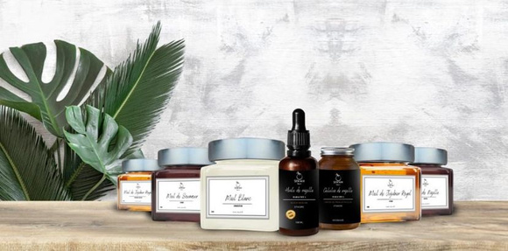
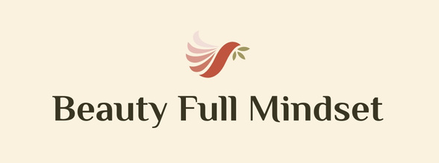
Aujourd’hui, après + de 5 ans dans l’entrepreneuriat, 4 business et des milliers de clientes accompagnées,
je veux te partager MA MÉTHODE pour découvrir
le TRÉSOR qui sommeille en toi et qui ne
demande qu’à être monétisé.

Slide 122

Ce que tu vas découvrir pendant ces
5 jours peut donc littéralement changer ta vie.

Slide 123

Comment je le sais ?

Slide 124
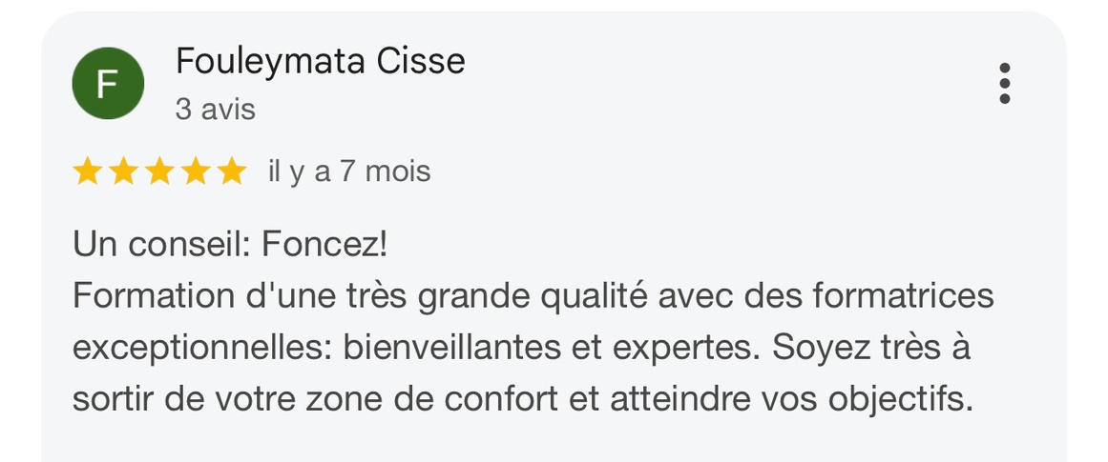
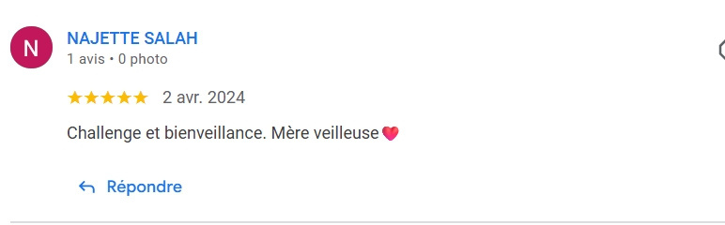
Car ça a déjà été le cas pour plusieurs centaines
d’élèves que j'ai accompagnées au cours de ces
5 dernières années.

Slide 125
Je te rassure : Tu n'auras pas besoin de passer
toute la journée à travailler.

Slide 126
Je te rassure : Tu n'auras pas besoin de passer
toute la journée à travailler.
Simplement à mettre en place les quelques petites actions qui vont faire la différence (rapidement et efficacement) dans ton business.

Slide 127
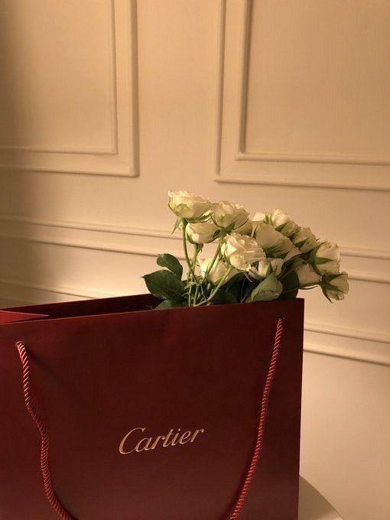
Mes clientes qui ont eu le plus de résultats sont toujours celles qui sont passées à l'action rapidement.

Slide 128

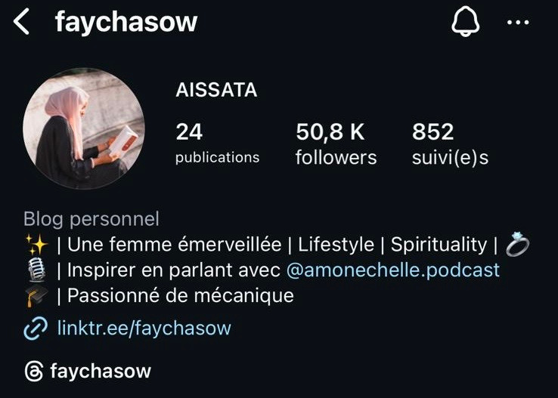
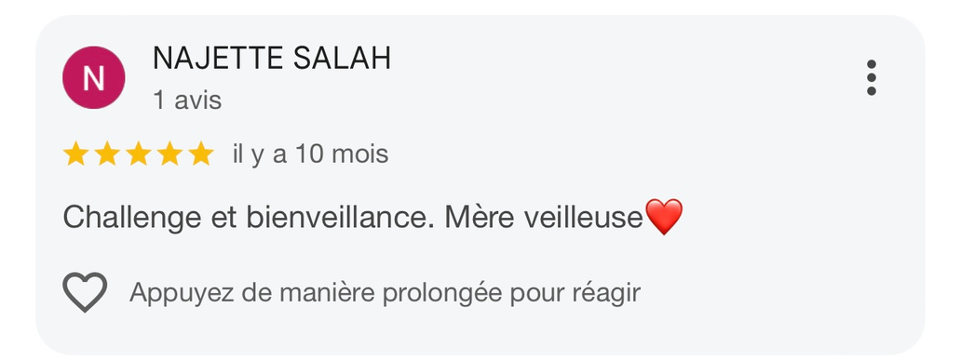
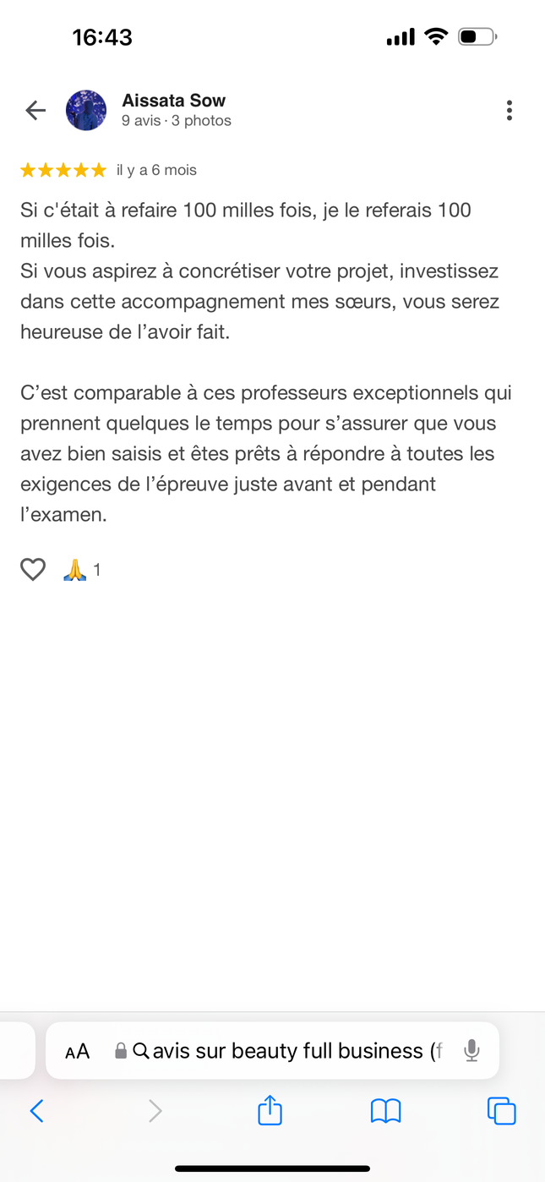

Slide 129

Mais assez parlé de moi,
Venons-en à VOUS !

Slide 130
Ce qui vous empêche de vous lancer ?

Slide 131
Ce qui vous empêche de vous lancer ?
“Je ne sais pas”

Slide 132
Je ne sais pas :
  “Je ne sais pas .... dans quoi me lancer”
  “Je ne sais pas .... si ça va marcher”
  “Je ne sais pas .... par quoi commencer”
  “Je ne sais pas .... si j’aurais le temps”

Slide 133
C’est de :

Slide 134
C’est de :
L’ AUTOSABOTAGE !

Slide 135

Exercice
Je sais que je suis bonne à ...
J’ai déjà ....
1 -
2 -
3 -
4 -
5 -
6 -
7 -
8 -
9 -
10 -
1 -
2 -
3 -
4 -
5 -
6 -
7 -
8 -
9 -
10 -

Slide 136

1er Ordre de Mission :
Partage ton exercice sur les peurs sur Discord avec le groupe car tes peurs te maitrisent tant que tu ne leur fais pas face

Slide 137
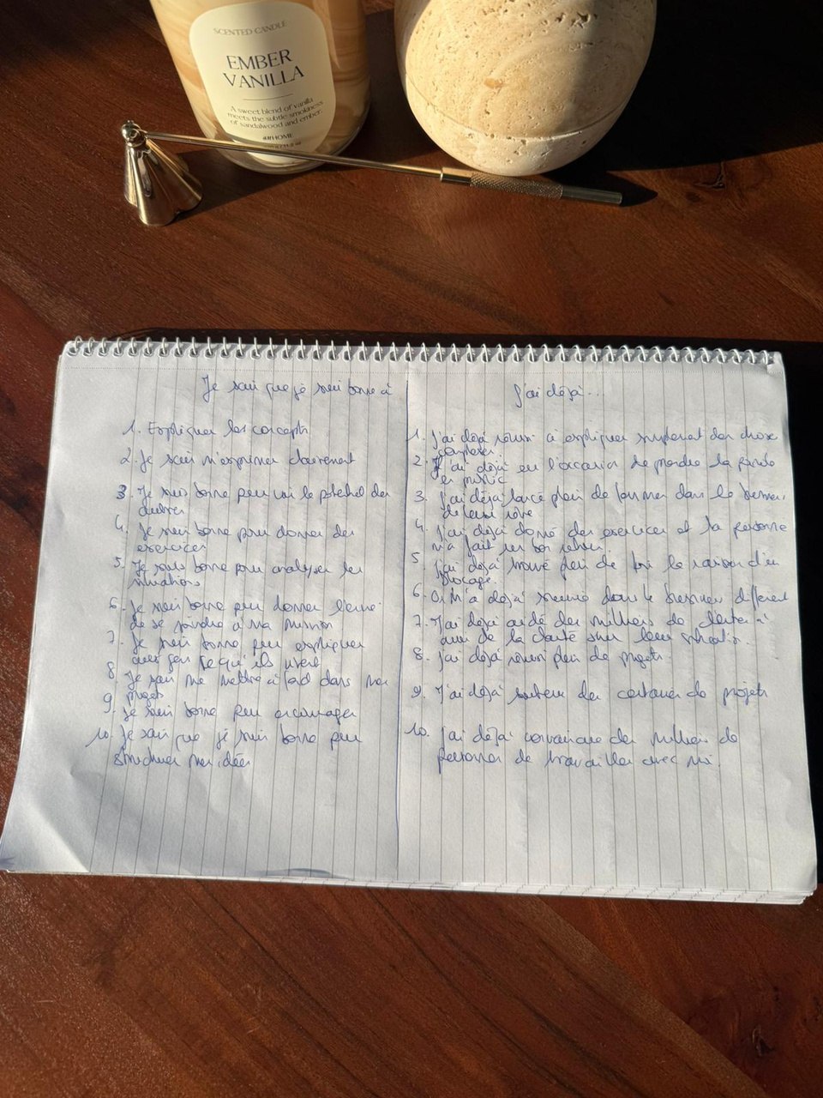
Exemples de peurs :

Slide 138
Le saviez-vous ?
"Tout ce que tu as toujours voulu se trouve de l’autre côté de la peur."
George Addair

Slide 139
Tu acceptes de te laisser guider par moi pour rencontrer ta Toi qui sait déjà ?

Slide 140
Maintenant découvrons ce pourquoi vous êtes faites

Slide 141
C'est l'heure du Passage à l'Action !

Slide 142

Ordre de mission
Jour 1
À la fin de chaque jour de challenge,
je vais te donner des ORDRES DE MISSION rapides
mais puissants, si tu les exécutes à l’issue des 5 jours
tu auras les fondations du business de tes rêves !

Slide 143
Exercice
Je sais que je suis bonne à ...
J’ai déjà ....
1 -
2 -
3 -
4 -
5 -
6 -
7 -
8 -
9 -
10 -
1 -
2 -
3 -
4 -
5 -
6 -
7 -
8 -
9 -
10 -

Slide 144

Ce pourquoi vous êtes faites est la combinaison de :
Mes 4 dons naturels :
Mes 3 passions profondes :
Mes 2 expériences de vie les plus marquantes :
Quel est l’impact je veux laisser dans le monde :

Slide 145
💡 Mission
Si vous pouviez changer une chose dans le monde, quelle serait-elle ?
Quelle transformation souhaitez-vous apporter aux personnes que vous accompagnez ?
Liste 3 choses que vous changeriez en priorité
Laquelle rejoint votre vision ?

Slide 146

Ecris dans le chat
Mission acceptée pour que je sache que
tu es de la partie !

Slide 147
Voici comment nous allons procéder :
  Tous les soirs nous posterons sur le DISCORD du challenge l’ordre de mission du jour
  Tu t’engages pour poster la preuve de l’exécution de l’ordre de mission sur discord (à faire au plus tard avant le prochain live)
  Tu t’engages à féliciter, encourager et donner ton avis avec respect et bienveillance
  Tu seras contactée, sur DISCORD, par ta marraine pour échanger sur ta mission
ATTENTION : n'accumule pas le retard, sinon tu auras pas ton business de rêve à l’issue des 5 jours

Slide 148
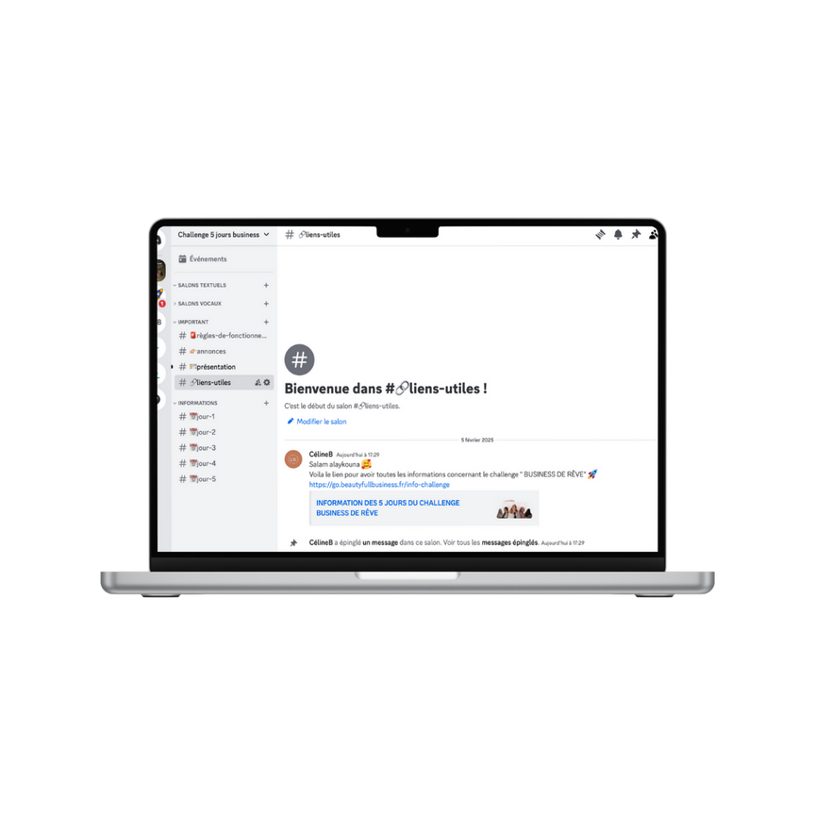
Ce groupe DISCORD est 100% gratuit, et
c'est un espace d'entraide pour échanger
avec mon équipe et les autres participantes.

Slide 149
Le groupe étant privé et strictement réservé aux participantes
du challenge, seules les membres pourront voir tes publications.
Alors je t'invite à le rejoindre dès maintenant
pour profiter du challenge à 100% !
(Le lien est dans le chat)
Et il est important que chaque participante adopte une mentalité bienveillante et positive dans le groupe Discord.

Slide 150

Vous devez toutes avoir conscience qu’il y a de la réussite
pour tout le monde et vouloir pour les autres ce que
vous voulez pour vous-même !
Encourage, conseille et félicite et c’est ce que tu recevras !

Slide 151
Mais avant laisse-moi te
présenter Marïama
Elle est la fondatrice de "Ose Réussir", un programme de transformation pour les adolescentes musulmanes et leurs mères. Elle est également directrice d'une école pour adolescentes et maman engagée.

Slide 152
Nous allons voir :
Les leçons à tirer de son parcours
Comment elle met en oeuvre son projet
Ses secrets pour vivre la vie de ses rêves, grâce au
business de ses rêves

Slide 153

Voici son parcours :
Marïama est enseignante spécialisée qui accompagne depuis plus de 10 ans elle accompagne les adolescentes à travers des cours en présentiel puis en ligne
Fondatrice de l’association “Les femmes de demain”
Formée en fiqh malékite au sein de l’institut des sciences de l’islam d’Orly et est également formée en finance islamique
Fondatrice de la 1ère école en ligne pour les adolescentes Ansariya School
Conférencière
Formatrice
Rédactrice d’articles pour la presse écrite sur l’éducation sexuelle des jeunes

Slide 154
Avant de faire intervenir Mariama Ozturk
Dites-moi dans le chat ce que vous pensez
de son parcours !

Slide 155
Prêtes à entendre l’histoire de Marïama ?

Slide 156
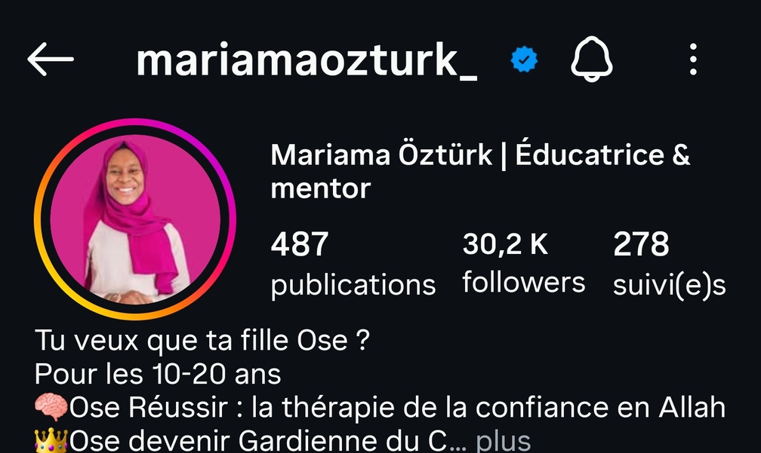
Bienvenue à toi !

Slide 157


La vision entrepreneuriale
La Sourate Al Asr :
Par le Temps : reprendre le contrôle de son temps, a été le début de sa réussite
Sauf ceux qui croient : croire en l'invisible pour voir véritablement
Et accomplissent les bonnes œuvres : passer du rêve à l’action => les rêves d'aujourd'hui sont les réalités de demain
Et s’enjoignent la vérité et la patience : ne marche pas seule et endure sans haine ni colère

Slide 158
Voici quelques témoignages
dont celui de Chaïnez qui à suivi la formation
Business de Rêve 2ème édition...

Slide 159
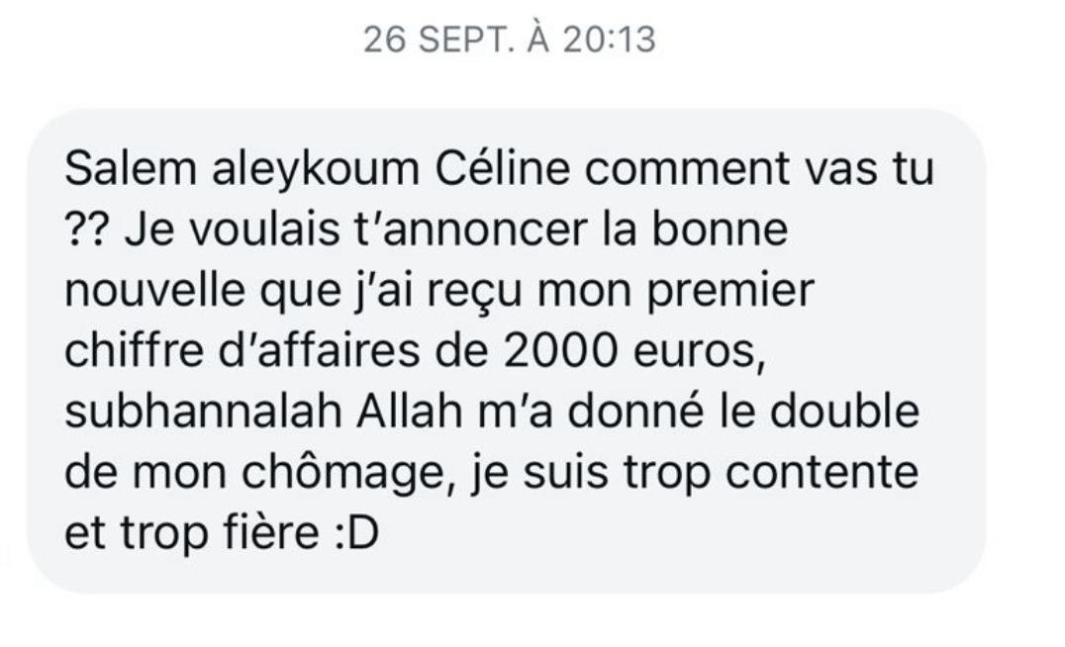
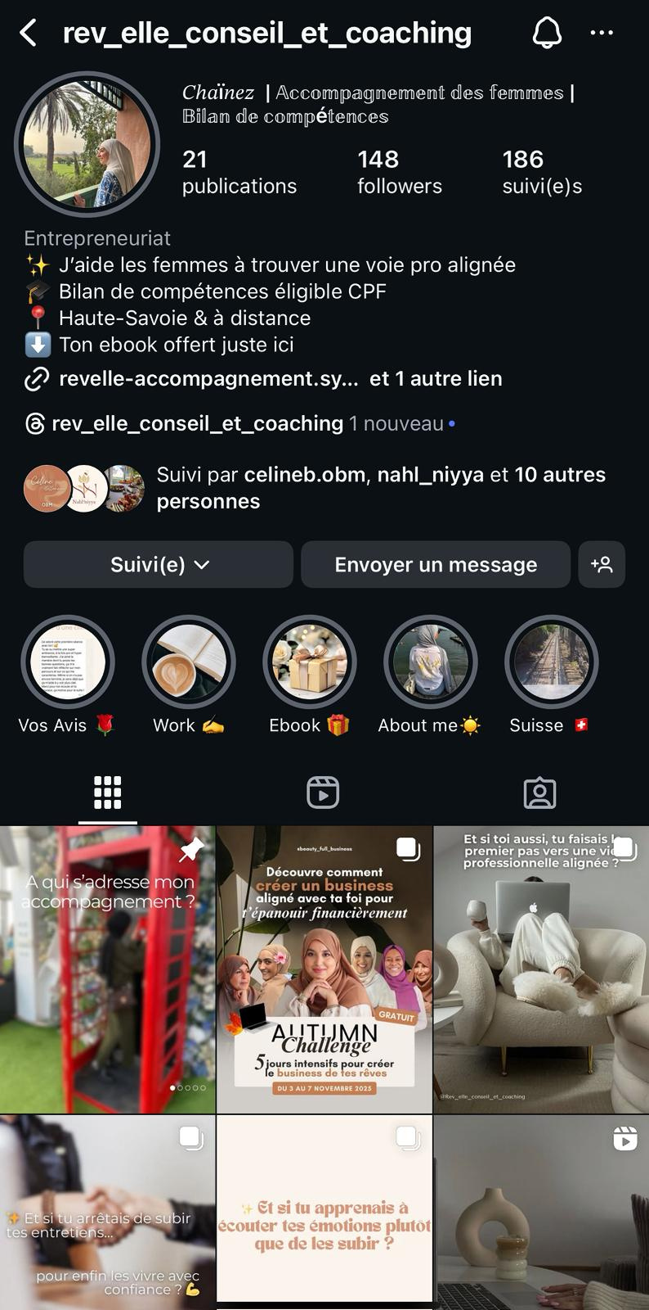

Slide 160
Chaïnez était au chomage quand elle a rejoint la formation Business de Rêve 2
Mais dès les premières séances de coaching, elle s’est montrée motivée et les résultats sont vite arrivés

Slide 162

Penses à partager tes résultats avec la communauté pour inspirer
et motiver les autres participantes...

Slide 163
Et juste avant de passer à la partie
Questions/Réponses…

Slide 164
Je vais maintenant résumer ce que nous
avons vu ensemble pendant ce premier live.

Slide 165

En parallèle de ce challenge, j’accompagne personnellement des entrepreneures à aligner leur business à leur vision pour qu’elles puissent
vivre l’expérience d’un business de rêve.

Slide 166

Ce qui te sépare de ton business de rêve,
ce n’est pas un manque de capacité,
mais un manque de clarté et d’engagement.

Slide 167
Je vais accompagner tous les nouveaux membres du programme en Live
au cours de 5 Phases de réalisation.

Slide 168

En plus de profiter
de 5 phases centrées sur la création du business de vos rêves et les stratégies infaillibles pour rendre possible le business de vos rêves ….

Slide 169

J’offre aux clientes BDR l’accès à 3 Masterclass puissantes pour obtenir leurs premiers résultats

Slide 170
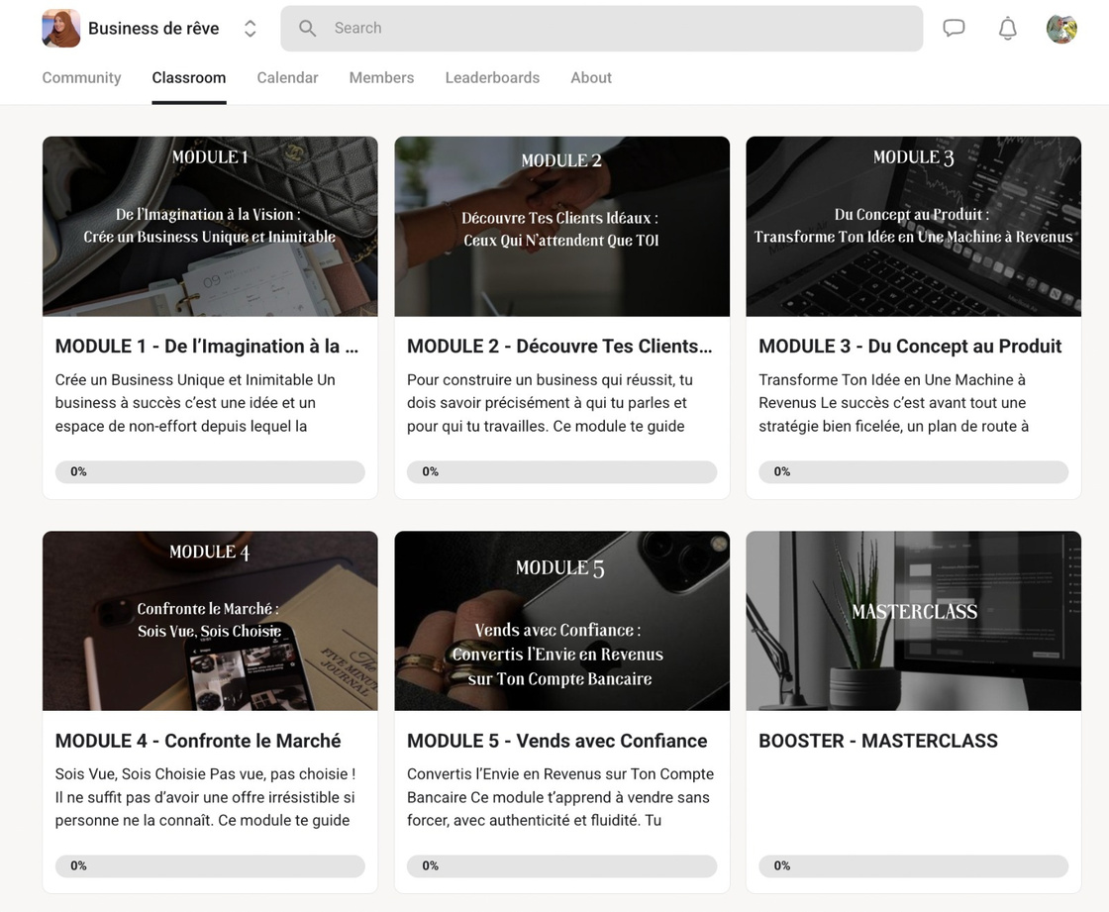
Mais le gros avantage
du programme
Business de Rêve …
C'est clairement la communauté sur SKOOL pour échanger chaque jour pendant 3 mois sur l’avancer de vos Business de Rêve !

Slide 171

Mais le gros avantage du programme Business de Rêve …

Slide 172
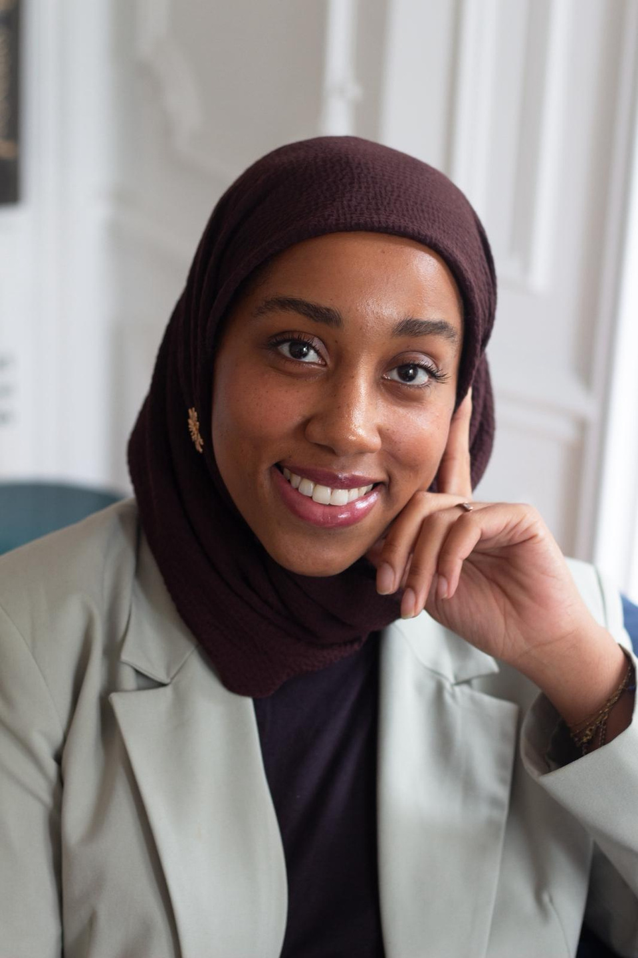

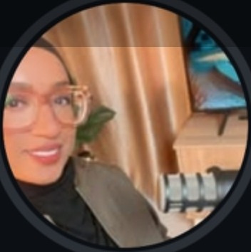
Le 2ième avantage du programme Business de Rêve …
Ce sont tes 3 séances individuelles avec ta coach business
Shana
Experte prospection & vente
Céline
OBM & Business Mentor
Khadija
Coach mindset & Business, et Brand Expert

Slide 173

Mais pour proposer un tel niveau de suivi
individuel, je ne peux accepter qu'un nombre
d’élèves très limité dans le programme.

Slide 174
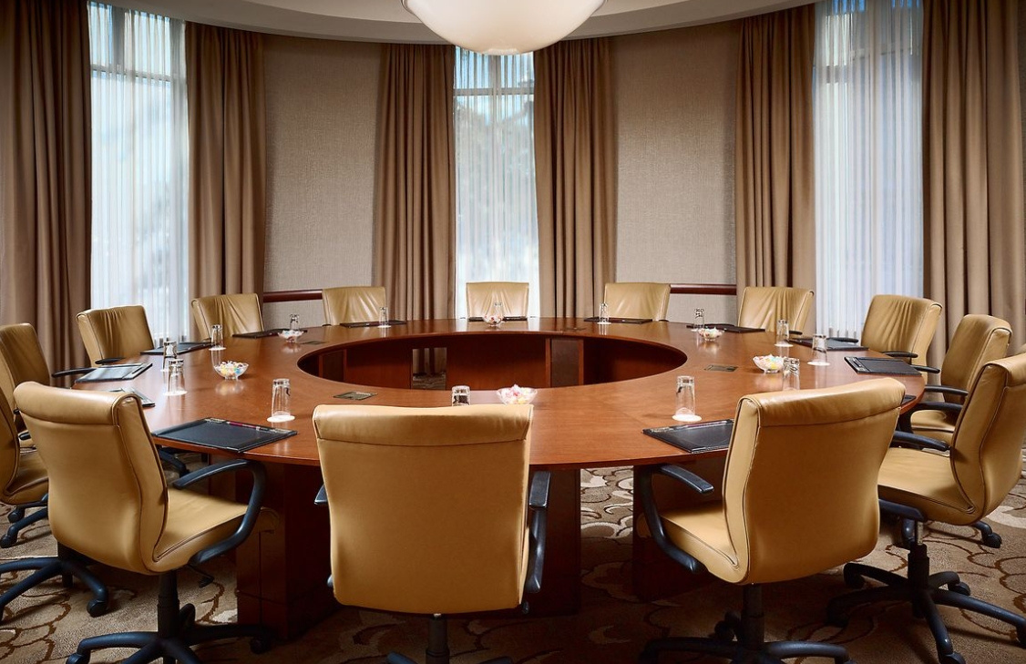
C'est pourquoi Business de Rêve n’est actuellement PAS
accessible au grand public

Slide 175
Et à l'occasion de ce challenge exceptionnel,
j’ai décidé de réouvrir les candidatures pour
sélectionner les futures apprenantes

Slide 176

L'accès est uniquement possible sur candidature

Slide 177

Mais vous êtes actuellement environ 2500 personnes à participer au challenge...

Slide 178
Les places vont donc partir
très rapidement.

Slide 179
Pour Candidater :
Clique sur le bouton “DÉPOSER MA CANDIDATURE" qui vient d'apparaître dans le chat.
Complète le formulaire en répondant à toutes les questions.
Réserve ton entretien de présélection avec un membre de mon équipe.

Slide 180
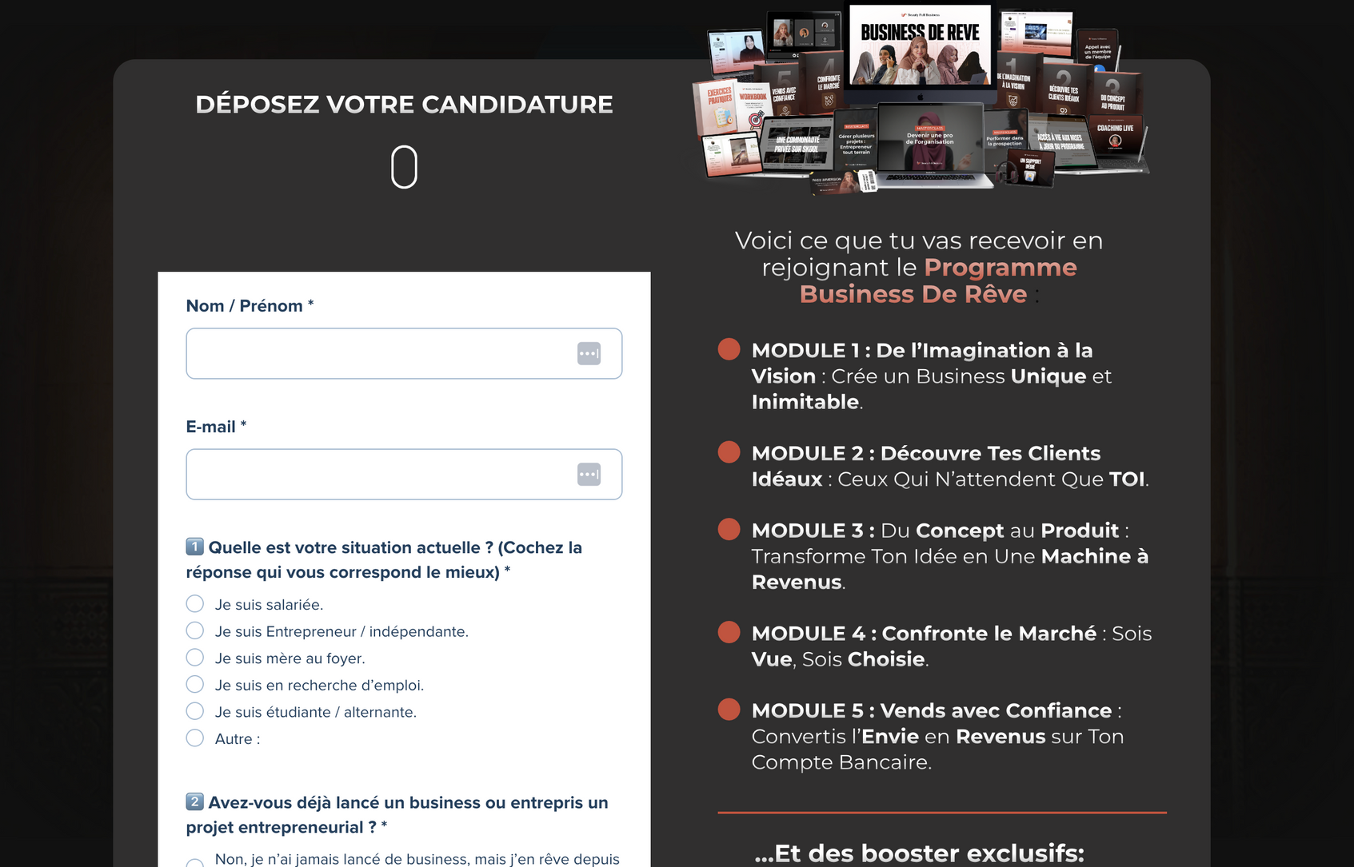
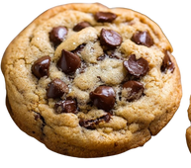
Étape 1 : Remplissez le formulaire

Slide 181

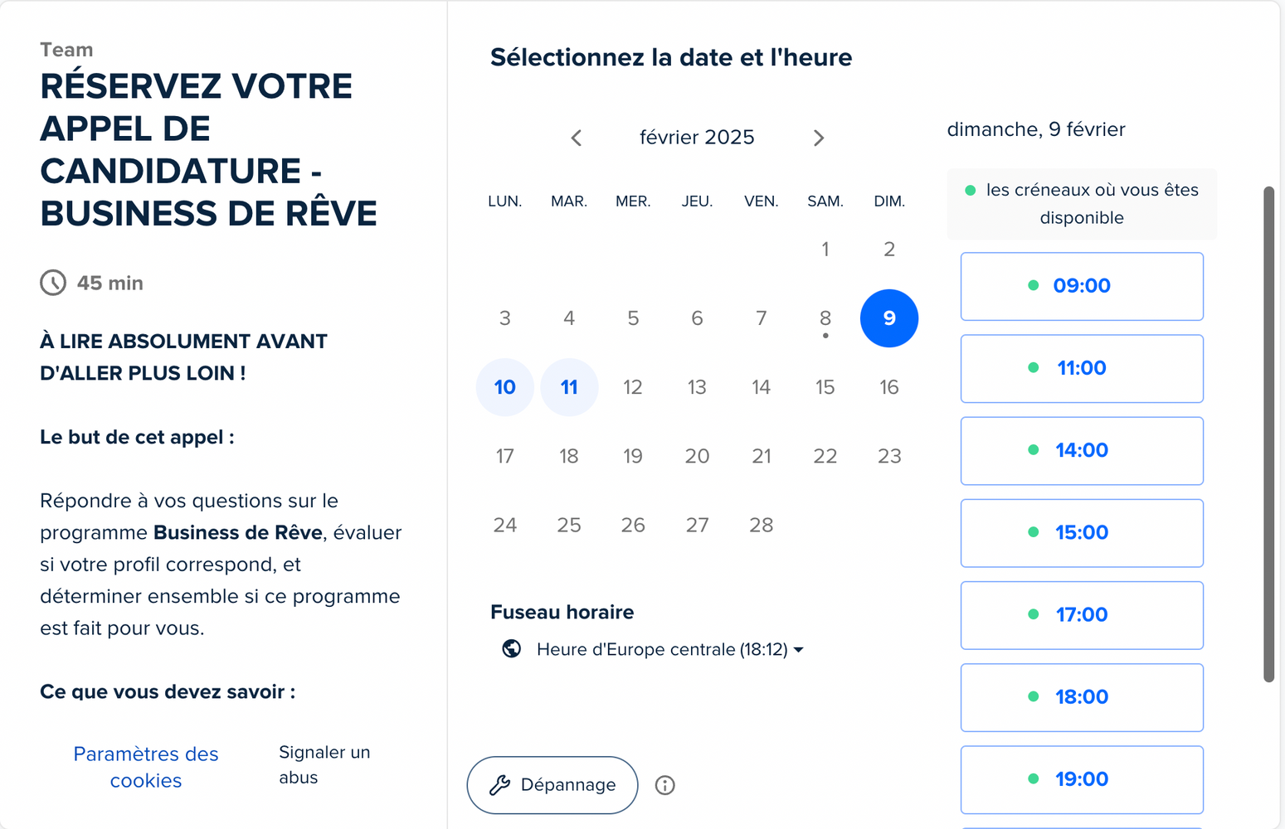

Étape 2 : Sélectionnez le créneau

Slide 182
Vos candidatures seront ensuite scrupuleusement étudiées par les membres de mon équipe, car nous avons déterminé les profils précis que nous souhaitons accompagner dans le programme Business de Rêve

Slide 183
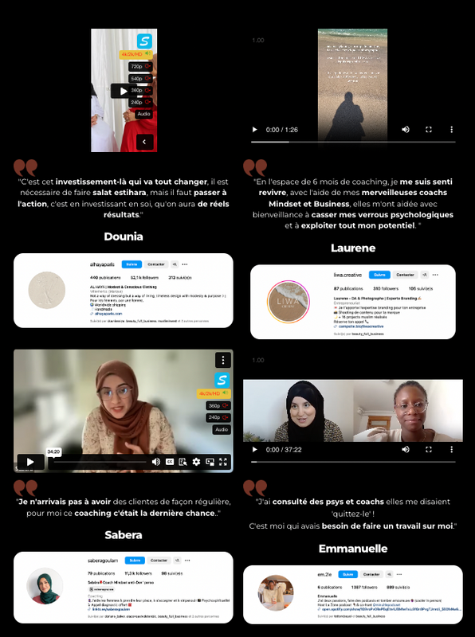
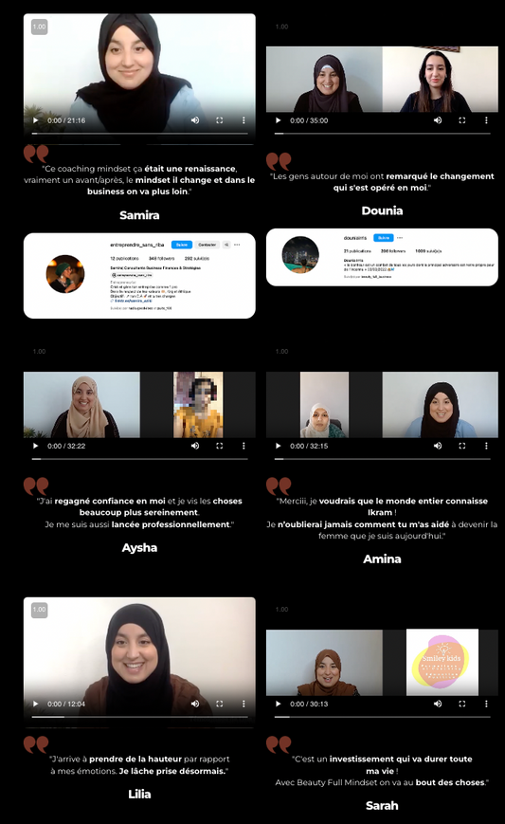
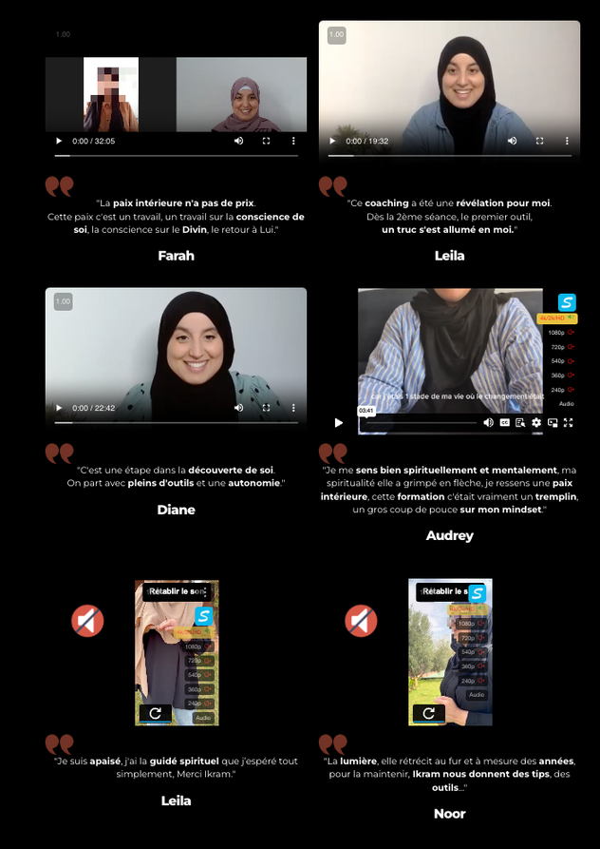
Les réussites de nos élèves !

Slide 184
Résumé
La vie de tes rêves se trouve de l’autre côté de tes peurs
Ce pourquoi vous êtes faites est la combinaison de quatre éléments
clés qui définissent votre mission et votre alignement dans la vie
et le business.
Quand ces 4 éléments s’alignent, vous êtes en parfaite cohérence avec votre mission de vie et votre business devient un prolongement naturel de qui vous êtes. C’est ainsi que vous créez un impact puissant, en étant alignée avec
votre véritable essence.
Ce qui te sépare de ton business de rêve, ce n’est pas un manque de capacité, mais un manque de clarté et d’action !

Slide 185
Résumé
À travers la sourate Al-Asr, on comprend qu’Allah nous rappelle l’importance du temps et la responsabilité de ce que nous en faisons, car c’est souvent là que débute la réussite : savoir où l’on investit son énergie et son attention.
Ensuite, il y a la foi, croire en l’invisible, en ce qu’on ne voit pas encore, mais qui existe déjà dans le plan divin. C’est cette foi qui nourrit la vision et permet d’avancer malgré les incertitudes.
Vient ensuite l’appel à agir : passer du rêve à l’action. Les projets ne se réalisent pas par la simple intention, mais par les pas constants et sincères que l’on pose chaque jour.
Enfin, Allah nous invite à la vérité et à la patience, ne pas marcher seule, s’entourer de personnes sincères qui nous aident à rester alignées, et persévérer sans colère ni amertume.

Slide 186

Ce résumé va être ajouté à un
document spécial :
Les Indispensables du
“Business de Rêve” Challenge

Slide 187
La Business de Rêve Dasboard regroupera tous les
documents utiles à ta réussite :
les résumés des lives
les ordres de mission
les slides
les liens vers le replay

Slide 188
Le lien des Indispensables vient
d'être envoyé dans le chat

Slide 189
On se retrouve demain soir à 20h pour le
deuxième live de ce challenge.

Slide 190
Et nous verrons également :
Les leçons à tirer du parcours de Dalila Lassouaoui
Les défis spécifiques des femmes
Pressions religieuses
Les pressions sociales
L’épuisement moral et physique

Slide 191
C'est donc un live à ne surtout pas manquer !

Slide 192

Le problème de 90% des personnes qui n’ont pas obtenu
le business de leur rêve ou qui ont du mal à décoller c’est ;
soit c'est le manque de passage à l'action ou le fait de ne
pas poser les bonnes actions stratégiques au bon moment.

Slide 193
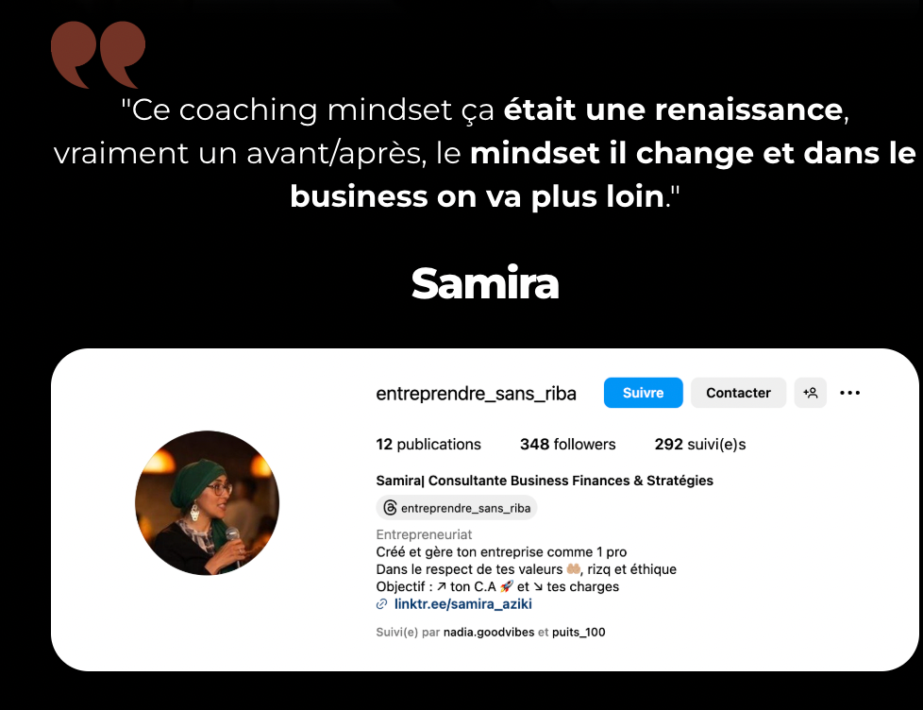
Samira a utilisé cette méthode, et elle a directement pu générer
plusieurs ventes à 3 000 euros dont un contrat à 100K annuel !

Slide 194
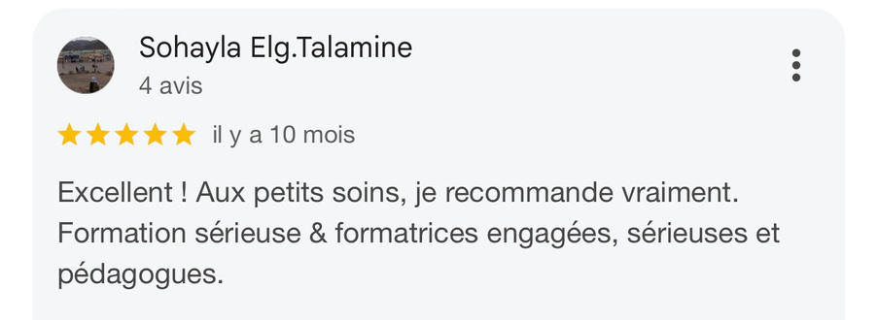
Une clarté et un engagement qui permettent de gros résultats

Slide 195
Alors si tu souhaites obtenir un maximum de
résultats après ce challenge, il est important
que tu passes à l'action chaque jour.

Slide 196

Si je demande qui est motivé pour générer
entre 10-30k€ / mois tout le monde répond “oui”

Slide 197
Mais si aussi peu réussissent,
c’est pour une raison simple :
Très peu CROIENT véritablement que c’est possible ;
tu as la vie à laquelle TU CROIS

Slide 198
Mais ce n’est pas tout...

Slide 199
Mais avant, laissez-moi vous présenter
la coach Shana MILARD,
Experte prospection & vente

Slide 200
Je vous remets le lien du formulaire de candidature !

Slide 201
Shana vous réconcilie (enfin) avec la prospection et la vente
Fini le stress du "je dérange", vous apprenez à prospecter chaque jour avec audace tout en restant alignée à vos valeurs !
Son crédo : la prospection n'est pas un fardeau, c'est la preuve quotidienne que tu crois en ton business !

Slide 202
Ce live arrive à sa fin.
Je vais donc te laisser poster tes exercices dans le groupe Discord.

Slide 203

Et n'hésite pas non plus à partager tes résultats avec la communauté pour inspirer
et motiver les autres participantes...

Slide 204

Je compte sur toi pour le faire,
et je regarderai chacun des posts !

Slide 205
Et juste avant de passer à la partie
Questions/Réponses…

Slide 206
Tirage au sort de la gagnante !

Slide 207

Chaque jour, l’une d’entre vous gagnera un cadeau !
Ce soir, la gagnante repartira avec un outil pour découvrir son profil entrepreneurial !

Slide 208

PASSONS MAINTENANT À LA FAQ !
Tu peux me poser tes questions dans le chat !

Slide 209
On se retrouve demain soir à 20h pour le
deuxième live de ce challenge.

